Slide 1
Állatorvosi rendelő
Adatkezelő program

Slide 2
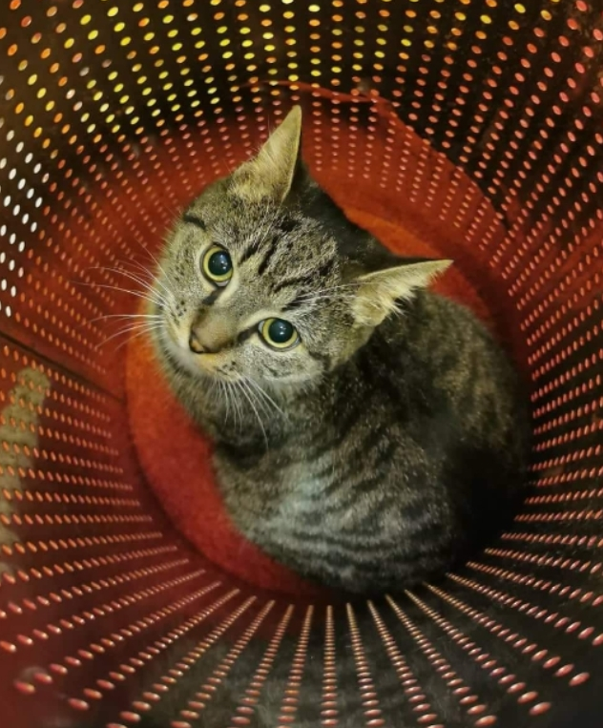

Témaválasztás oka
Tapasztalat
Cél
Érték

Slide 3
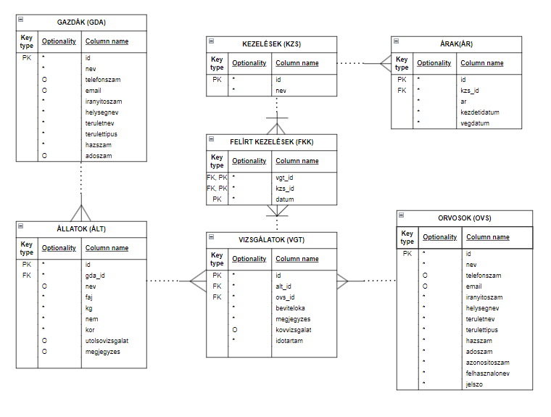
Adatbázis adatmodell

Slide 4

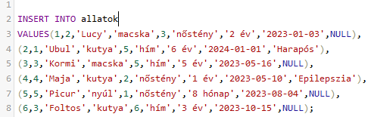
Adatbázis
Xampp
MySql

Slide 5

Programozási felület
Visual Studio Code

Slide 6
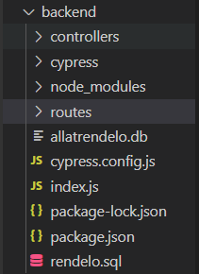

Backend
Javascript
Express
Node.js

Slide 7
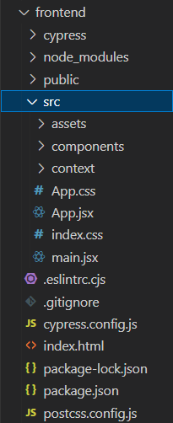


Frontend
Javascript
React
Tailwind

Slide 8
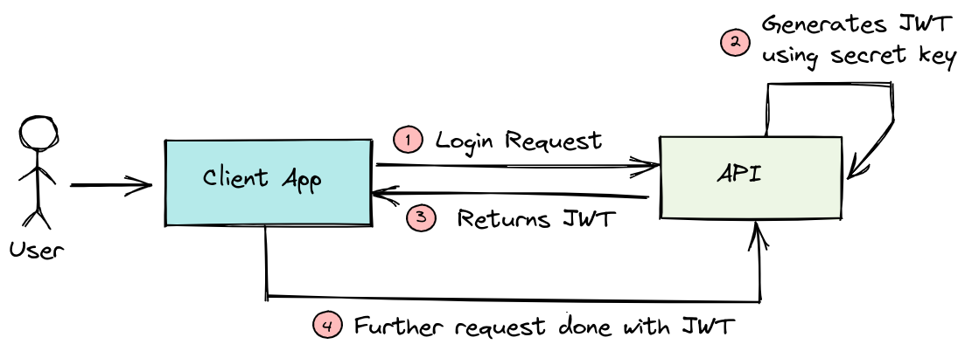

Felhasználó beléptetés
JWT token hitelesítés

Slide 9

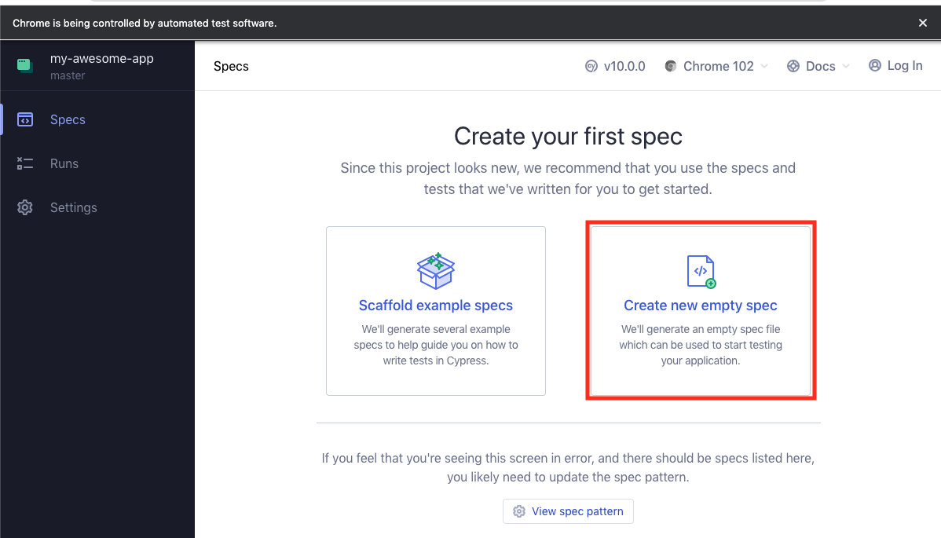
Tesztelés
Cypress
End-to-end

Slide 10
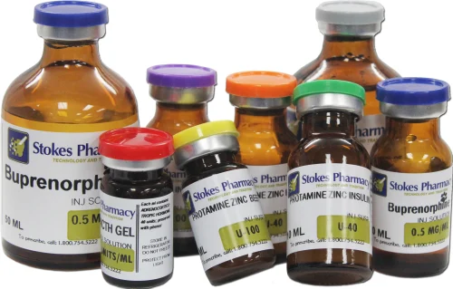

Tovább fejlesztési lehetőségek
Gyógyszerelérhetőség
Integráció más szoftverekkel
Emlékeztetők
Többnyelvűség
Szűrők
Online üzenetküldés
Testreszabhatóság

Slide 11
Források
https://undsgn.com/xampp-tutorial/
https://www.neowin.net/news/visual-studio-code-180-arrives-with-terminal-image-support/
https://medium.com/geekculture/what-is-express-in-node-js-f51d178056b9
https://medium.com/featurepreneur/perks-of-learning-react-js-cac5d16abeb7
https://blog.stackademic.com/tailwind-css-the-magical-touch-and-secrets-of-design-aa40957b326b
https://betterprogramming.pub/jwt-tokens-the-what-how-and-why-6ae3bad26661
https://www.atatus.com/blog/jwt-authentication-when-and-how-to-use-it/
https://docs.cypress.io/guides/end-to-end-testing/writing-your-first-end-to-end-test
https://www.indiamart.com/proddetail/veterinary-medicines-12990810791.html
https://graybox.co/knowledge/blog/multi-language-websites

Slide 12
Köszönjük a figyelmet!

